Slide 1
Recuperação de Informação
Ferramentas de RI
Solr Lucene

Slide 3
Roteiro
Apresentação inicial
Características
Indexação
Consultas
Instalação
Exemplos
Conclusão

Slide 4
O que é o Lucene?
“O Apache Lucene é uma tecnologia adequada para quase todas as aplicações que necessitam de buscas em textos, especialmente as multiplataformas”.
Open Source
Escrita em java
Implementações em outras linguagens
C++, .Net, Python, etc
Endereço eletrônico:
https://lucene.apache.org/

Slide 5
Características
Indexação escalonável de alto desempenho
Mais de 150 GB / hora em hardware moderno
Pouca memória RAM requerida (1 MB)
Indexa conteúdo do documento e metadados (opcional)
Algoritmos de pesquisa poderosos, precisos e eficientes
Buscas flexíveis
Pesquisa em campos específicos (metadados)
Por exemplo, título, autor, assunto...
Ordenação dos resultados
Atualizações incrementais rápidas e replicação de índices

Slide 6
Características
Solução de plataforma cruzada
Oferece uma extensão para outras linguagens acessarem o Java do Lucene, exemplo:
Lucene4C – C
CLucene – C++
Pylucene - Python

Slide 7
Indexação
Documentos de entrada
txt, Word, XML, PDF, metadados de arquivos multimídia, etc.
Cria uma representação em XML
Possui um analisador robusto para Inglês
Eliminação de stopwords
Stemming
Dá suporte à criação de novos analisadores
Nova lista de stopwords
dicionário de sinônimos
algoritmo de stemming, etc.

Slide 8
Indexação
Indexação baseada em índices invertidos
Termos indexam os documentos
Flexibilidade na escolha da Função de ranking
TF-IDF com cosseno
Algoritmo BM25
Utiliza os algoritmos BM11 e BM15
Entre outras possibilidades

Slide 9
Consultas flexíveis
Termos entre aspas
“WEB Mining”
WildCards
Min*
Intervalos
[2010-2012]
Expressões booleanas

Slide 10
Consultas por campos
Buscas feitas por campos específicos do documento
Usando meta dados
Exemplo
Class: “Recuperação de Informação”
AND
Teacher: “Flavia”
Obs.: As consultas são processadas com o mesmo analisador usado na indexação

Slide 11
É um servidor de pesquisa de alto desempenho baseado no Lucene
Tem como principais recursos:
pesquisa de texto completo
replicação e fragmentação de índice
resumo e visibilidade de resultados
É um aplicativo da Web
Mais moderno, mais flexível, mais fácil de usar

Slide 12
Solr
Oferece mais recursos, além do que o Lucene oferece
APIs XML/HTTP e JSON
Pode ser instalado e usado por não-programadores
Endereço eletrônico:
http://lucene.apache.org/solr/

Slide 13
Solr - Pré-Instalação
Caso o maquina não possua o JRE:
https://www.oracle.com/technetwork/pt/java/javase/downloads/jre8-downloads-2133155.html
Ambiente Java configurado

Slide 14
Solr - Instalação
Download do arquivo .zip em:
https://archive.apache.org/dist/lucene/solr/
Baixe a versão 7.3.1
Descompacte o arquivo no diretório principal
Renomeie a pasta para “solr”
No CMD digite: cd solr/bin
Para dar início ao serviço, digite: “solr start”
Verifique se o solr está realmente ativo: “solr status”
Mudar a porta, ex.: solr start -p 7574
Stop serviço do Solr: solr stop -p 8983

Slide 15
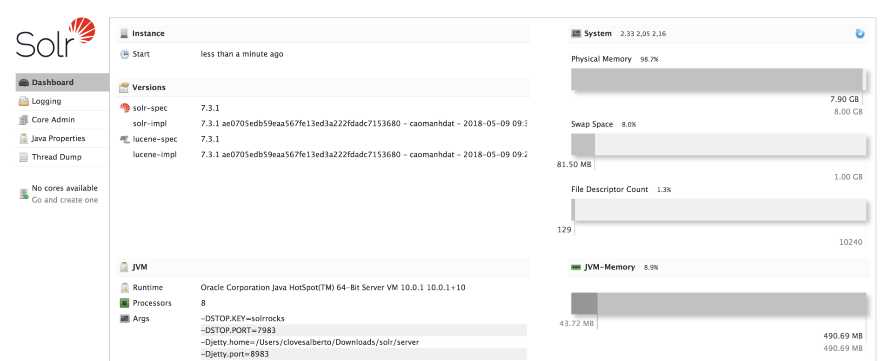
Abrindo Solr no Browser
Digite na barra de endereço do navegador
“http://localhost:8983”

Slide 16
Solr - Core
Criando o primeiro “core” no solr
Ainda dentro do diretório solr/bin digite:
Linux ou Mac: solr create –c <nome do core>
Windows: solr create_core –c <nome do core>
Excluir um core:
solr delete –c <nome do core>

Slide 17
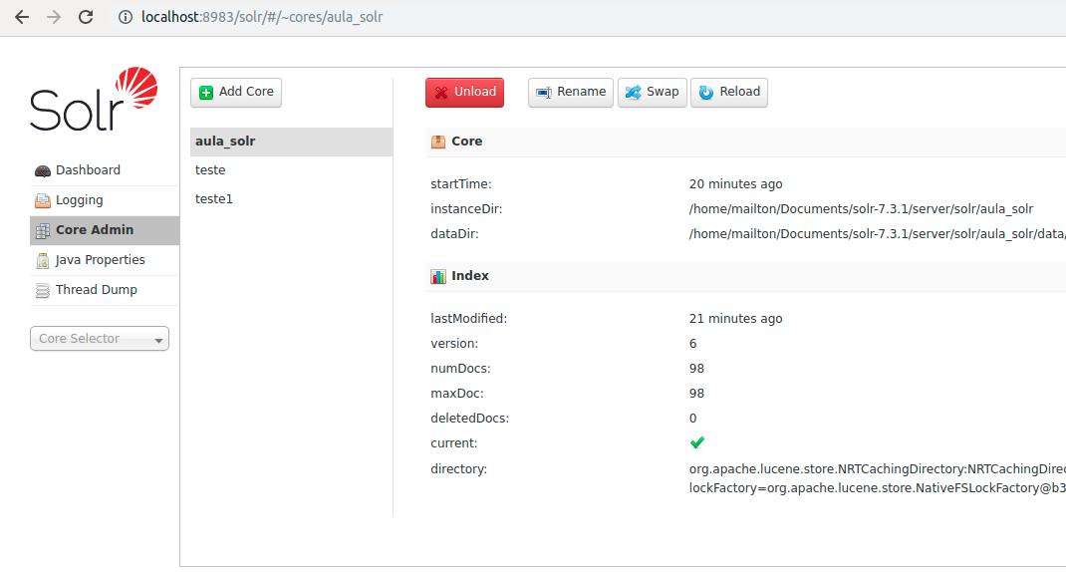
Solr - Core
Verificando a criação do core no browser

Slide 18
Solr – Indexação com Metadados
Acessar arquivo de configuração do core:
Editar o arquivo “managed-schema.xml”
Path/solr/server/solr/<nome do core>/conf/managed-schema.xml
Usar um editor de texto
ex: notepad++
Obs.: Após qualquer mudança no arquivo de configuração, será necessário reiniciar o serviço
“solr restart”

Slide 19
Solr – Indexação com Metadados Definir os campos necessários
Antes
Depois

Slide 20
Solr – Indexação com Metadados Definir pré-processamento (indexação e query)
Antes

Slide 21
Solr – Indexação com Metadados Definir pré-processamento (indexação e query)
Depois

Slide 22
Solr - Indexação
Com o core devidamente criado e configurado, o Solr permite a indexação de documentos do tipo
.json, .xml, pdf, .csv, etc
Indexação no Windows:
“java –jar –Dc=<nome do core> -Dauto path/<diretório>/post.jar path/<diretório>/*”
“java –jar –Dc=<nome do core> -Dauto path/<diretório>/post.jar path/<diretório>/<nome do arquivo>.<extensão>
Indexação no Linux ou Mac:
“post –c <nome do core> path/<diretório>/<nome do arquivo>.<extensão>

Slide 23
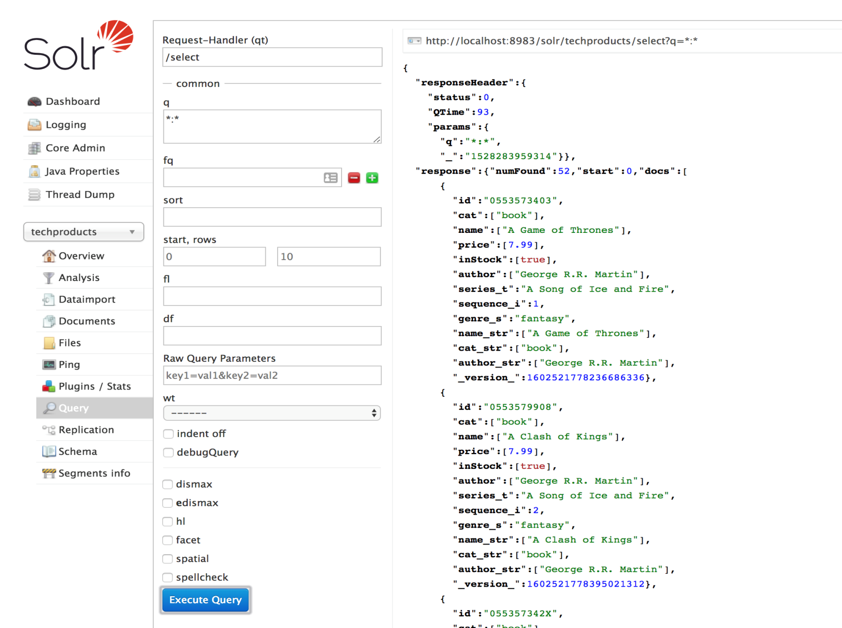
Solr - Indexação

Slide 24
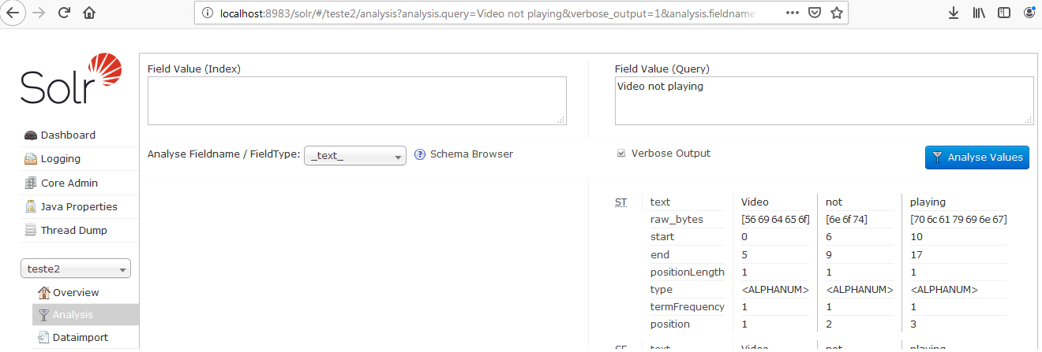
Solr – Indexação com Metadados
Análise do pré-processamento usando o browser

Slide 25
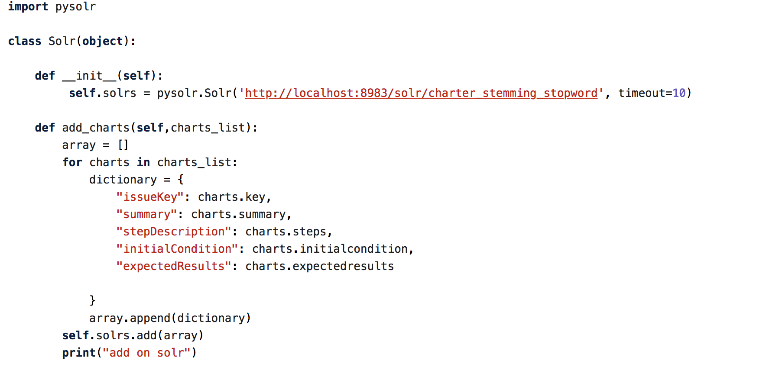
Solr – Indexação com Metadados
Exemplo de indexação de metadados com Python

Slide 26
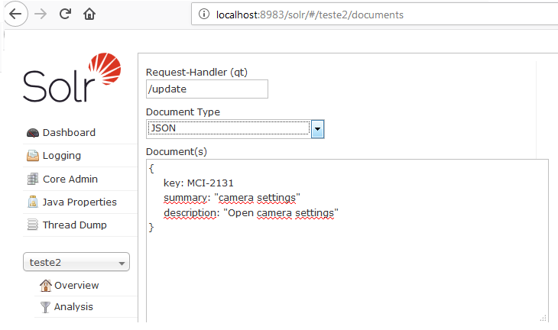
Solr – Indexação com Metadados
Via browser

Slide 27
Solr - Buscas
As buscas são realizadas da mesma forma para Linux, Mac ou Windows
A busca pode ser feita via CMD ou através do browser
curl http://localhost:8983/solr/<nome do core>/select?q=<query>

Slide 28
Solr - Buscas
Busca usando um campo específico
curl http://localhost:8983/solr/<nome do core>/select?q=<campo>:<query>
Busca por frases
curl http://localhost:8983/solr/<nome do core>/select?q=\”<frase>\"

Slide 29
Solr - Buscas
Combinação de pesquisa
curl http://localhost:8983/solr/<nome do core>/select?q=%2B<query>%20%2B<query>
Combinação de pesquisa
Para pesquisas que contêm o termo x e não contêm o termo y
curl http://localhost:8983/solr/<nome do core>/select?q=%2B<query>+-<query>

Slide 30
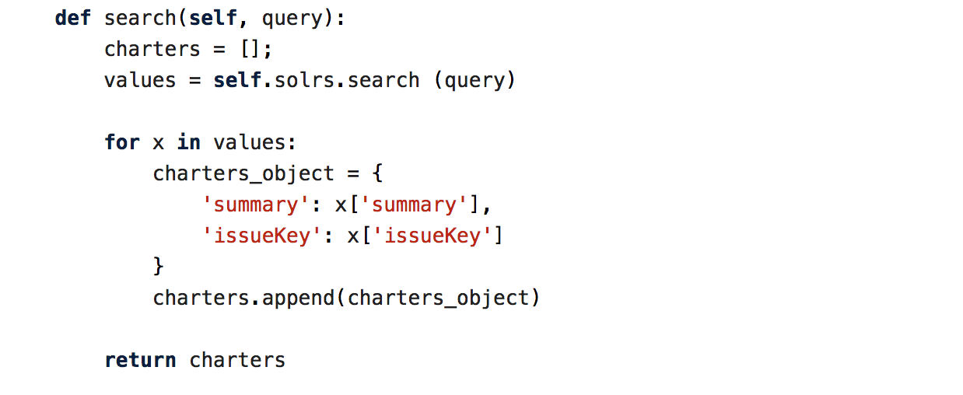
Solr - Buscas
Exemplo de método de busca no Python

Slide 31
Solr
Para mais informações sobre o uso do Solr, ver:
https://examples.javacodegeeks.com/enterprise-java/apache-solr/apache-solr-tutorial-beginners/
https://lucene.apache.org/solr/guide/7_3/solr-tutorial.html

